Slide 1

神奇色阶-神奇战法
主讲老师：何祖光
执业编号：A1120625040003

Slide 2
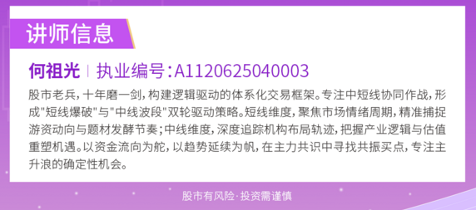
神奇战法

Slide 3
神奇战法分析大盘
分析体系
大盘分析 | 明晰趋势，控制仓位
资金流分析（赛道、行业） | 找到好的方向
个股技术分析 | 判断买点与卖点
投资体系
自身整体仓位 | 不超适配仓位
风险承受能力 | 家里没矿就消停点
股票管理 | 0成本底仓，滚动操作！

Slide 4
神奇战法分析大盘
大盘状态.应对策略
大盘状态 | 神奇K线 | 中期生命线 | 神奇色阶 | MACD | 应对策略
上行周期 | 红色 | 上站（红） | 前三阶红 四阶全红 | 金叉（红柱延长） | 积极参与
震荡周期 | 红色 | 未跌破（红） | 短期1阶红 | 金叉（红柱缩短） | 合理控仓
下行周期 | 绿色 | 下方（绿） | 短期1阶绿 | 死叉 | 谨慎观望

Slide 5
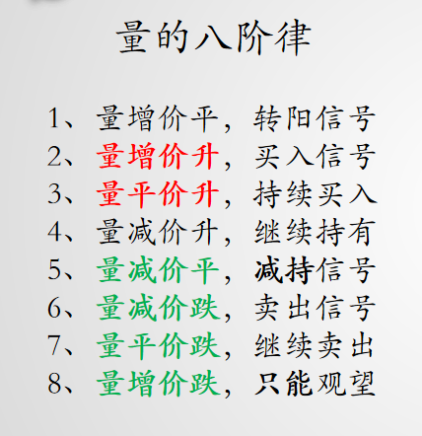
量的八阶律

Slide 6
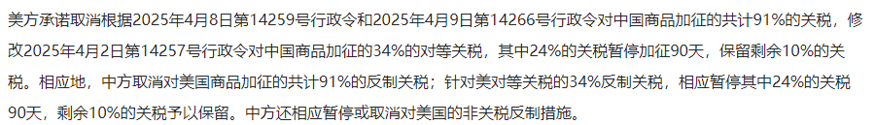
盘面回顾
1、中美会谈结果超预期！
2、港股3点后大涨！恒生科技指数涨超5%！
3、A股明天的应对方案，小高开看换手承接，大高开宜兑现！

Slide 7

盘面回顾
盘面热点回顾：小幅放量但不够，涨停板数量仅有51家
1、军工，开盘弱转强，新质战斗力催化，空中加油，主线强度
2、机器人，量增之下强度回升，反复活跃的持久性更强
3、固态电池，利好消息刺激，产业长期向上
4、AI&算力，港股恒生科技互联网巨头大涨

Slide 8
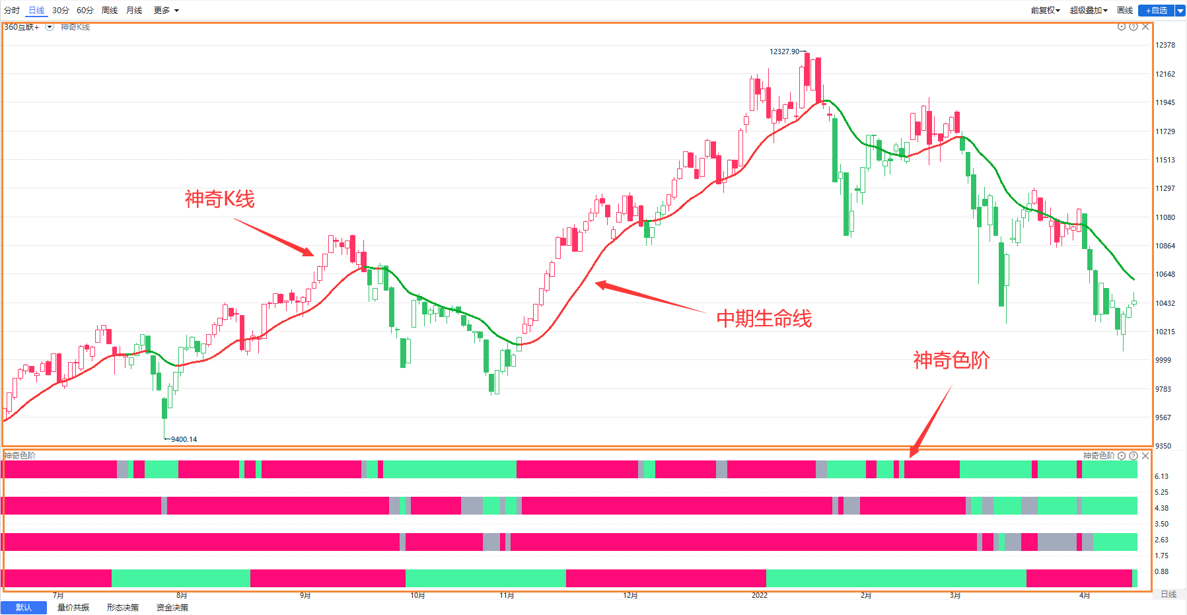
神奇色阶
①神奇K线 ②中期生命线 ③神奇色阶
①神奇K线：趋势型择时指标，红绿K线实时反映指数当前的趋势强弱以及择时信号，红色K线为持仓区域，绿色K线为观望趋势。
②中期生命线：用于判断指数趋势变化的强弱。红色线段代表中期生命线趋势向上，标的走强，有望走出趋势上涨行情；绿色线段代表中期生命线趋势向下，标的走弱，有可能走出趋势下跌行情。

Slide 9
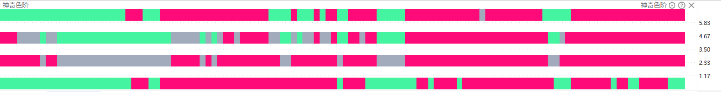
神奇色阶
③神奇色阶：用于判断趋势和量能变化，动态捕捉指数短中长期的趋势变化，揭示当前市场量能的变化情况。
第一条色阶代表市场短期趋势，红色代表趋势向上，灰色代表趋势震荡，绿色代表趋势向下；
第二条色阶代表市场中期趋势，红色代表趋势向上，灰色代表趋势震荡，绿色代表趋势向下；
第三条色阶代表市场长期趋势，红色代表趋势向上，灰色代表趋势震荡，绿色代表趋势向下；
第四条色阶代表市场量的势能，红色代表市场量能向好，绿色代表市场量能萎靡。

Slide 10
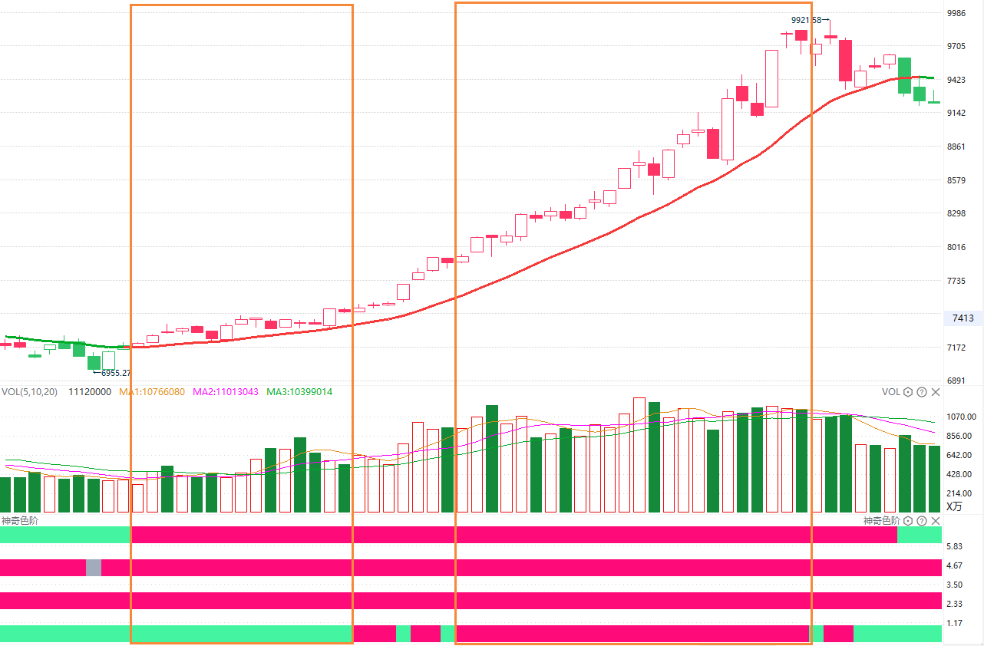
神奇色阶
量价共振
（四阶全红）
条件需求：
1.神奇色阶-前三阶红
-四阶全红
2.神奇K线-收红色K线
3.中期生命线-
神奇红K线并且上站中期生命线(红色)
周期共振
（前三阶红）
周期共振：
技术上形成短期+中期+长期趋势，多周期同时走强.前三阶红
量价共振：技术上K线形成上涨趋势，同时成交量也同步放大，量价共振的表现.四阶全红

Slide 11
神奇三板斧&神奇回档
最重要的事，时间摆在第一位！
《神奇三板斧》第1波.买点
1.神奇K线红+上站中期生命线红
2.捕捞季节～有金叉有红柱
3.神奇色阶～标准四阶全红
（勉强.前三色阶红色）
4.成交量～量增价升
《神奇回档》第2波.买点
1.k线回档不一定是买点
2.捕捞季节～有金叉有红柱
3.神奇色阶～标准四阶全红
（勉强.前三色阶红色）
4.成交量～量增价升
5.细节到位，不踩任何一个坑！
有纪律，有标准，才有底气抗住小波动
有利润，不贪心，用标准克制贪念！

Slide 12
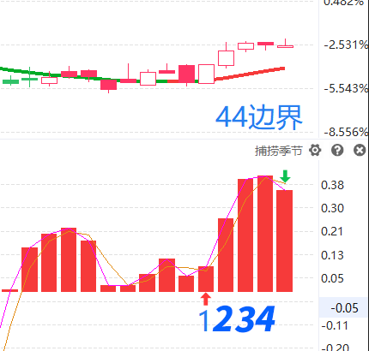
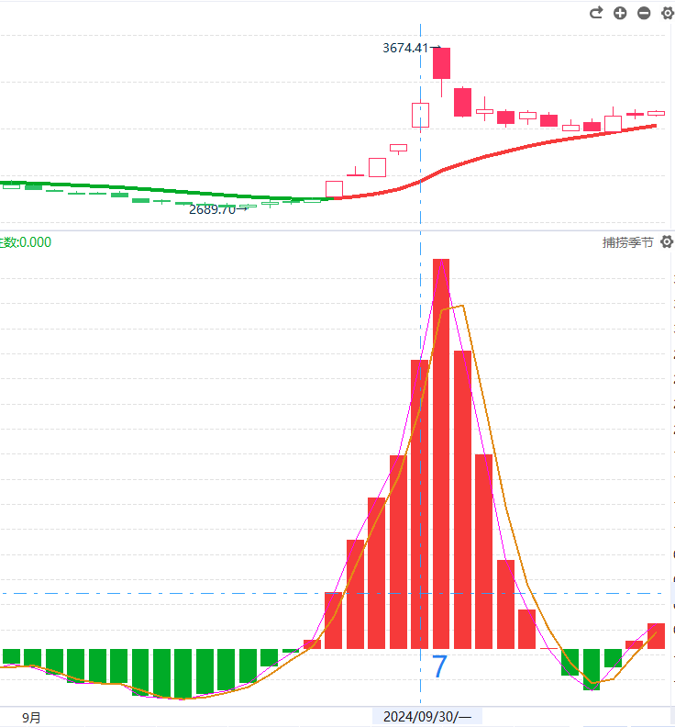
捕捞季节-四四边界与变化

Slide 13
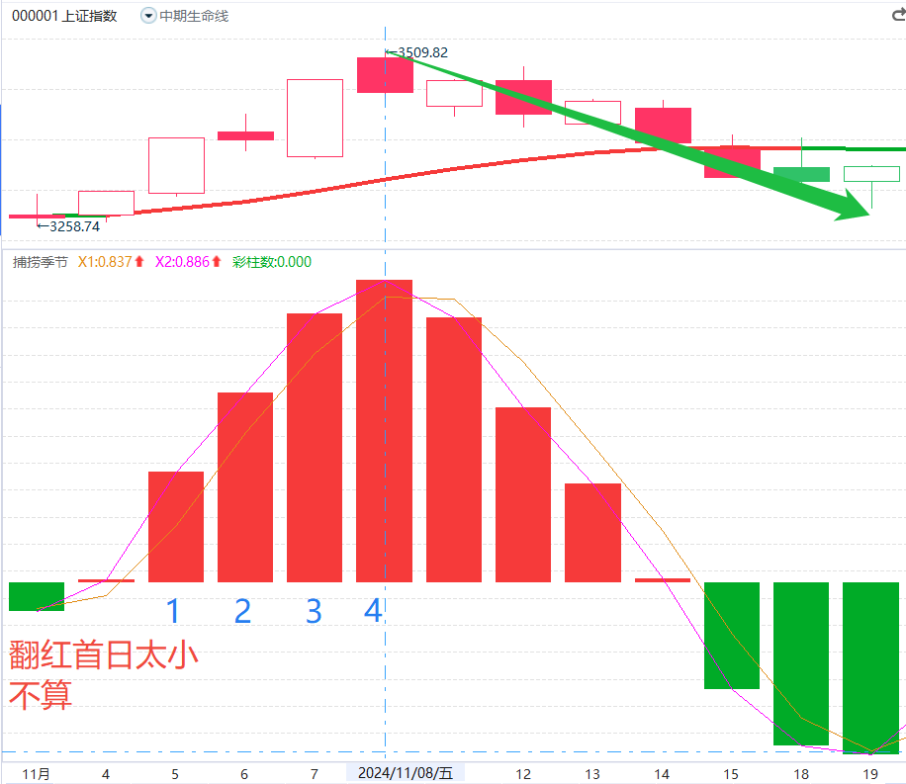
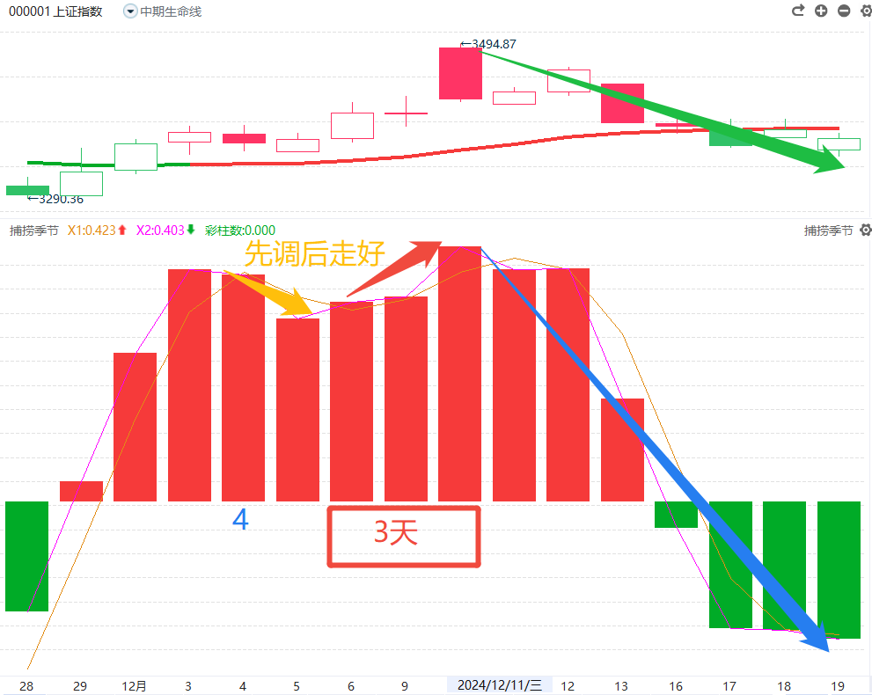
捕捞季节-四四边界与变化

Slide 14
神奇金叉
最重要的事，时间摆在第一位！
《神奇金叉》
1.神奇色阶～四阶首次全红（勉强.前三色阶红色）
2.神奇K线红色
3.神奇K线上站中期生命线红色
4.KDJ金叉
5.MACD金叉
6.成交量～量增价升
细节都到位，不踩任何一个坑！
有纪律，有标准，才有底气抗住小波动
有利润，不贪心，用标准克制贪念！

Slide 15
神奇控盘
最重要的事，时间摆在第一位！
《神奇控盘》
1.神奇K线红+上站中期生命线红
2.捕捞季节～有金叉有红柱
3.神奇色阶～标准四阶全红
（勉强.前三色阶红色）
4.成交量～量增价升
5.主力控盘增加[回档要有金叉+红柱]
6.主力净买额.流入[倍量最佳]
7.细节都到位，不踩任何一个坑！
有纪律，有标准，才有底气抗住小波动
有利润，不贪心，用标准克制贪念！

Slide 16
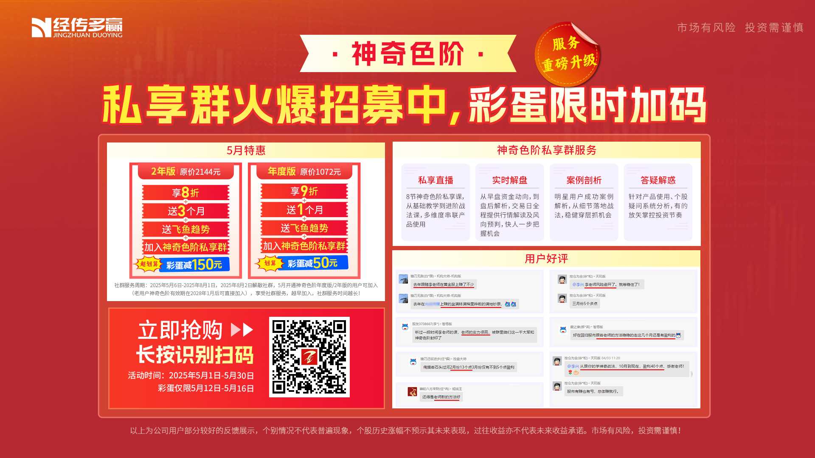
私享群火爆招募

Slide 17
让投资遇见美好！
我司所有工作人员均不允许推荐股票、不允许承诺收益、不允许代客理财、不允许合作分成、不允许私下收款，如您发现有任何违规行为，请立即拨打400-700-3809向我们举报!
风险提示:所有信息及观点均来源于公开信息及经传软件信号显示，仅供参考，不构成最终投资依据，软件作为辅助参考工具,无法承诺收益，投资者应正视市场风险，自主作出投资决策并自行承担投资风险。投资有风险，入市须谨慎!

